Slide 1
CAMBIOS producidos por el desarrollo científico tecnológico
INTEGRANTES: Brizuela Rocío, Castro Delfina, García Pía, Martínez Delfina.

Slide 2
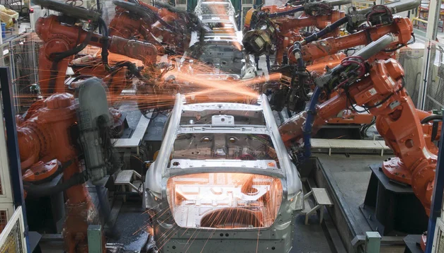
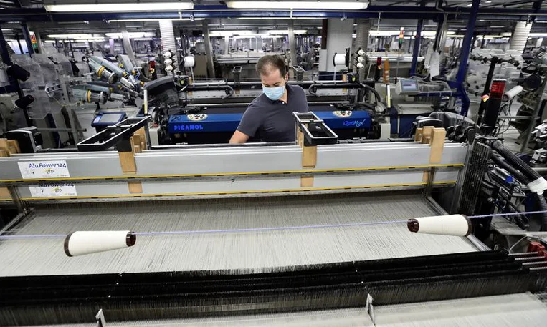
CAMBIOS POSITIVOS
https://www.infobae.com/economia/2021/01/13/crecio-el-uso-de-la-capacidad-instalada-de-las-industrias-y-alcanzo-el-nivel-mas-alto-en-dos-anos/

Slide 3
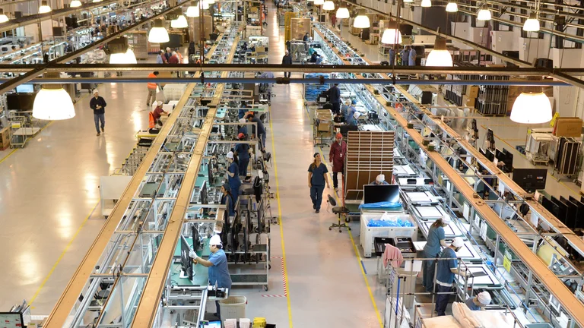
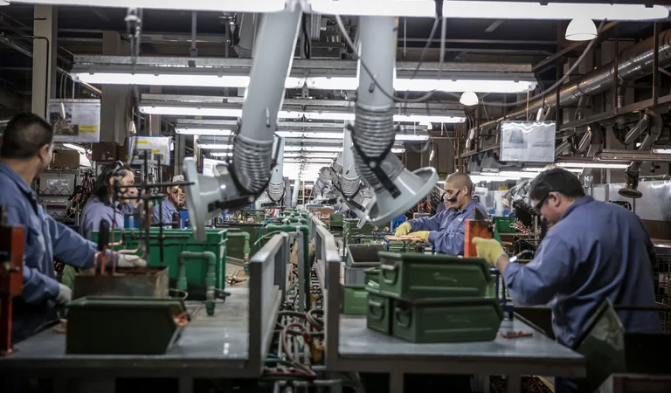
https://www.infobae.com/economia/2021/10/17/el-gobierno-anunciara-manana-la-prorroga-del-regimen-de-promocion-industrial-de-tierra-del-fuego/

Slide 4
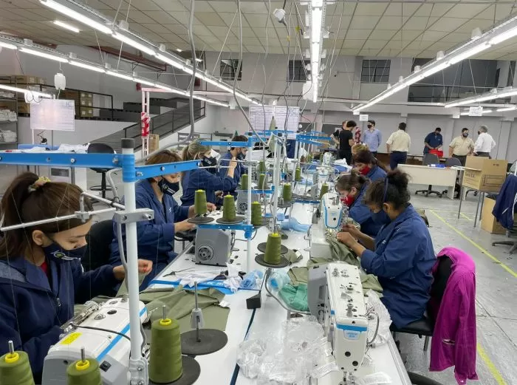
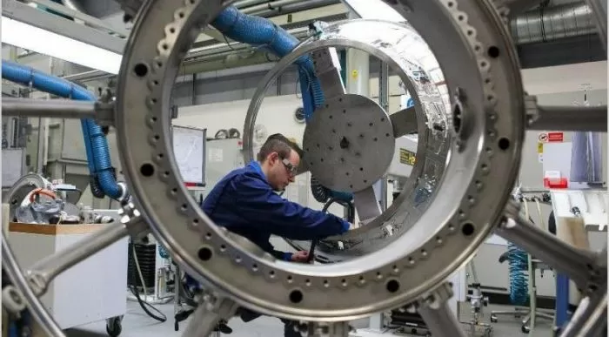
https://salud.gob.ar/dels/entradas/genetica-y-desarrollo-cientifico-tecnologico
https://www.cronista.com/economia-politica/la-industria-termino-el-2021-con-una-suba-de-y-volvio-a-crecer-despues-de-cuatro-anos/

Slide 5
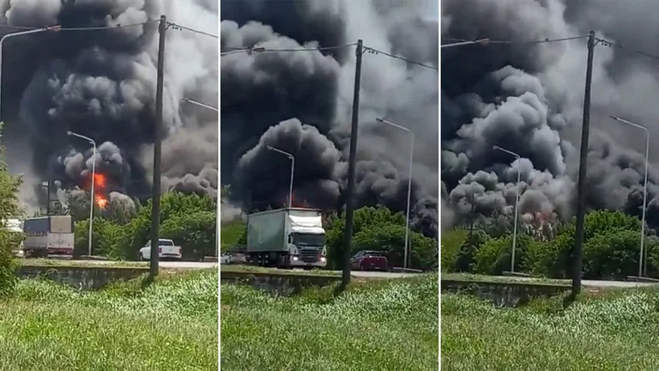
CAMBIOS NEGATIVOS
https://www.infobae.com/sociedad/2021/11/10/voraz-incendio-en-una-fabrica-de-solventes-de-rosario/

Slide 6
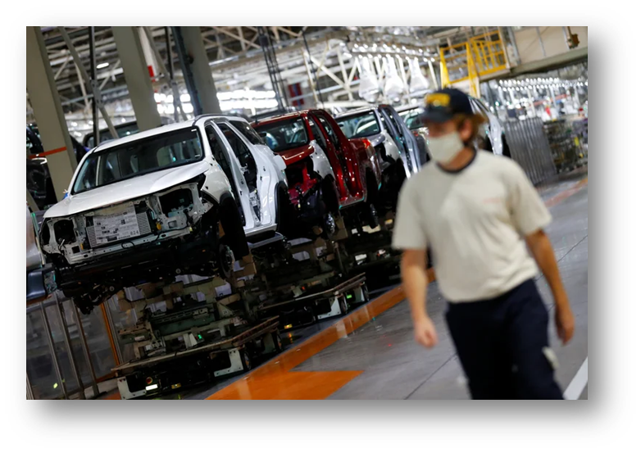
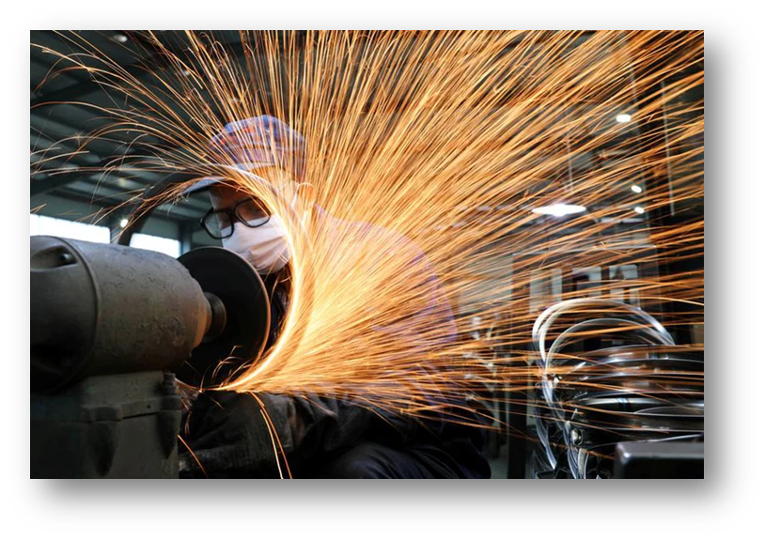
https://www.infobae.com/economia/2021/04/15/segunda-ola-de-covid-19-que-les-pide-el-gobierno-a-los-industriales-para-evitar-mayores-restricciones-en-la-economia/

Slide 7
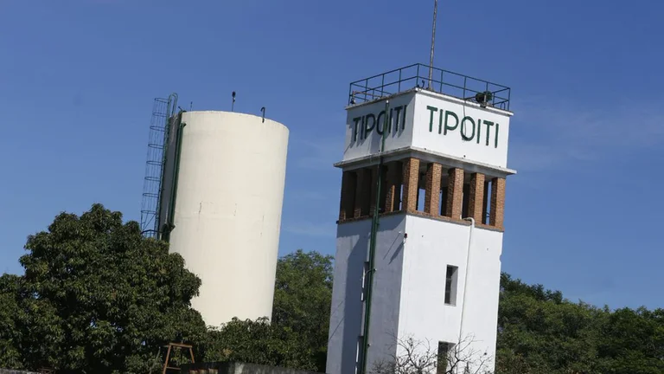
https://www.infobae.com/sociedad/2018/10/26/una-historica-empresa-textil-de-corrientes-esta-en-crisis-y-hay-800-trabajadores-afectados/

Slide 8
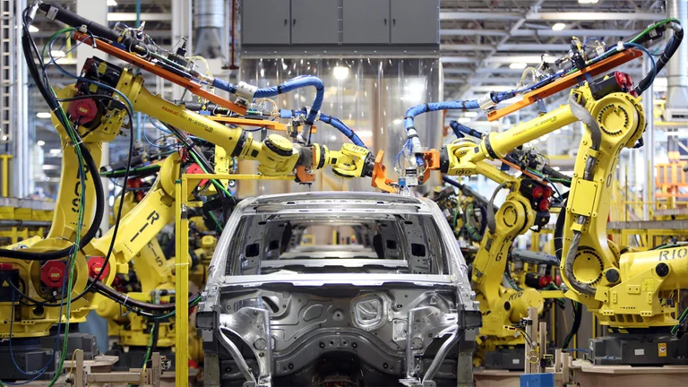
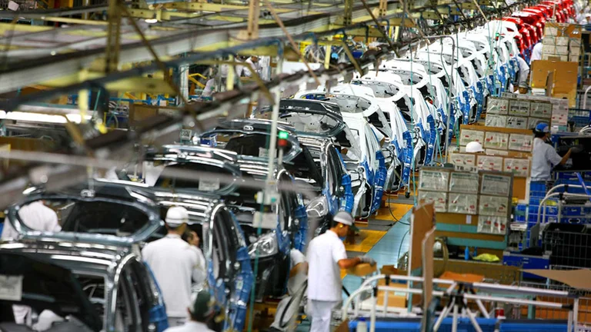
https://www.infobae.com/america/mexico/2020/05/29/la-industria-automotriz-en-mexico-podria-perder-el-20-de-sus-empleos-ante-el-descenso-de-la-demanda-de-vehiculos/

